Slide 1


PHÒNG GIÁO DỤC VÀ ĐÀO TẠO QUẬN LONG BIÊN
TRƯỜNG TIỂU HỌC ÁI MỘ B
TỰ NHIÊN XÃ HỘI 1
(Cánh diều)

Slide 2
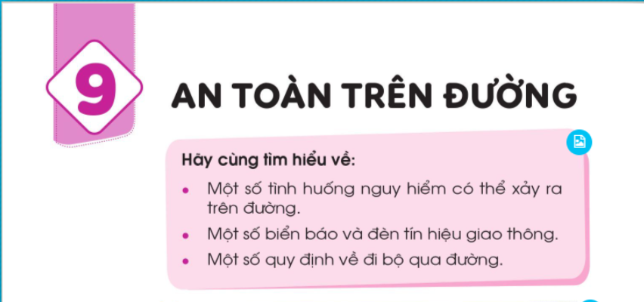
(tiết 1, 2)

Slide 3
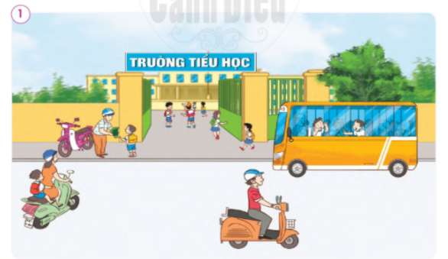
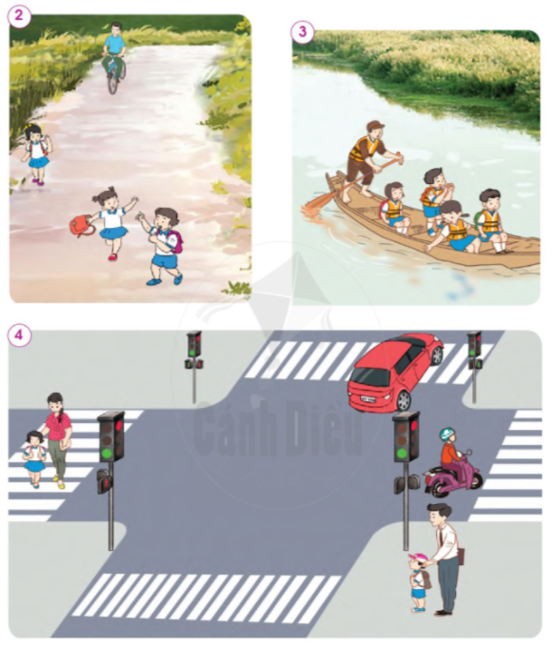
1. Phát hiện tình huống giao thông nguy hiểm
? Các bạn đến trường bằng những phương tiện gì?
? Những ai có hành động không đảm bảo an toàn? Vì sao?
? Em có lời khuyên gì với những bạn có hành động không đảm bảo an toàn?

Slide 4
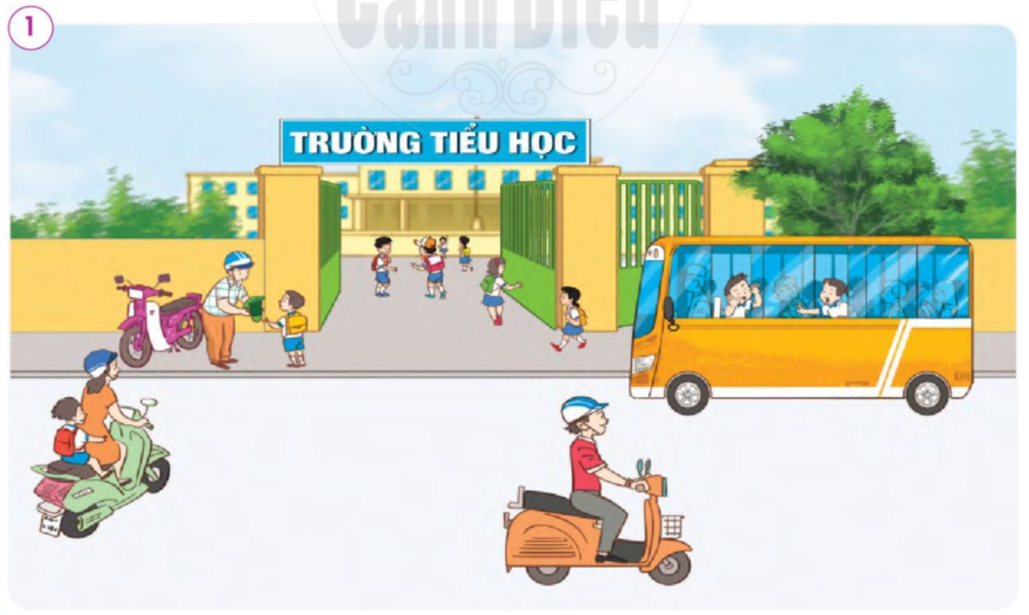
1. Phát hiện tình huống giao thông nguy hiểm

Slide 5
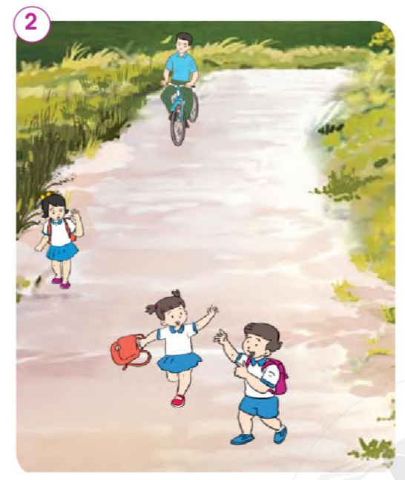
1. Phát hiện tình huống giao thông nguy hiểm

Slide 6
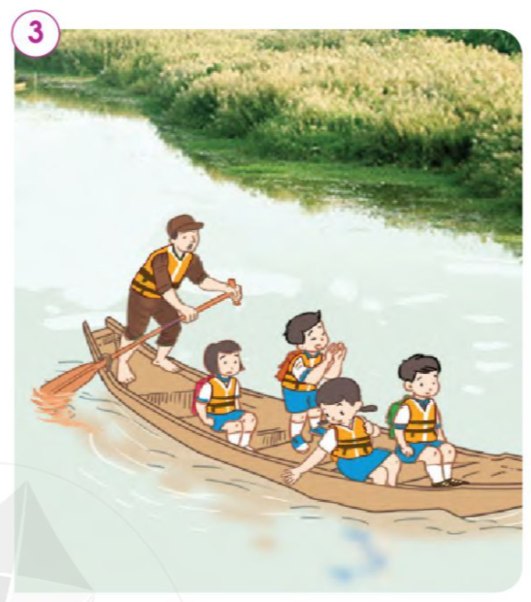
1. Phát hiện tình huống giao thông nguy hiểm

Slide 7
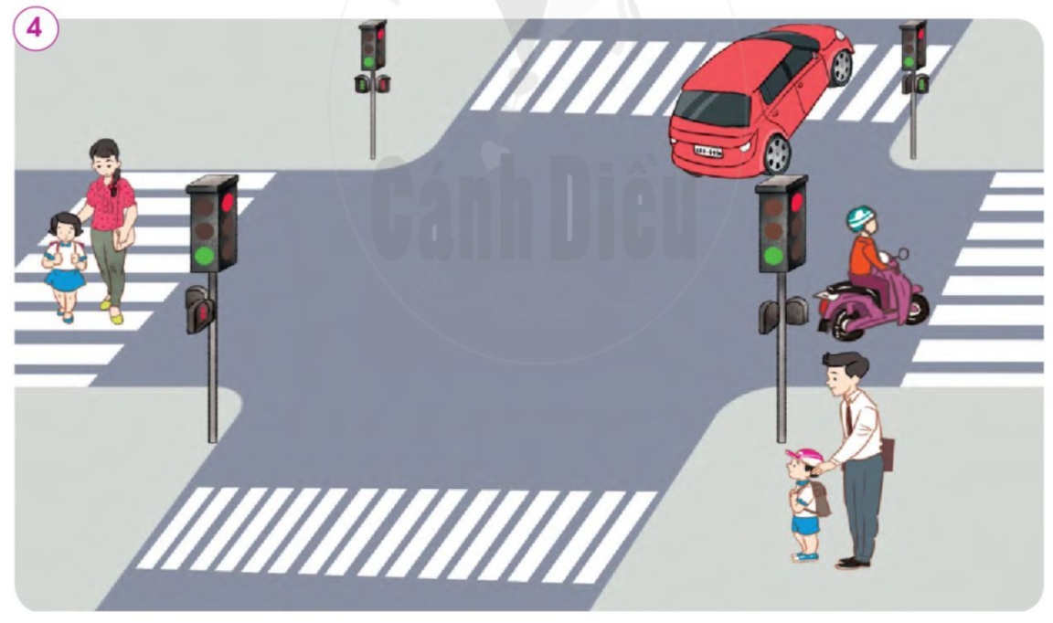
1. Phát hiện tình huống giao thông nguy hiểm

Slide 8

2. Liên hệ thực tế

Slide 9
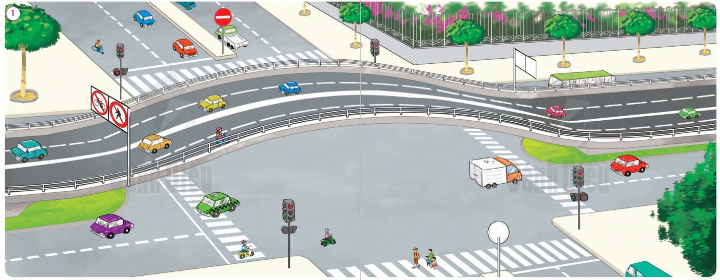
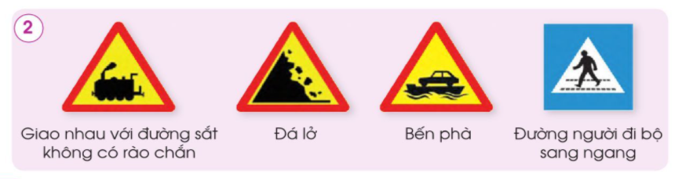
3. Tìm hiểu biển báo và đèn tín hiệu giao thông
- Có những biển báo và đèn tin hiệu giao thông nào?
- Khi gặp những biển báo và đèn tín hiệu giao thông đó, em phải làm gì?
- Khi đi trên đường, em còn nhìn thấy những biển báo giao thông nào?

Slide 10
4. Trò chơi
“Đố bạn biết: Đèn tín hiệu giao thông “nói” gì?”
Hướng dẫn
- HS nắm 2 tay khoanh trước ngực
- Khi GV nói đèn xanh hoặc giơ tấm bìa tròn màu xanh, hai nắm tay của học sinh chuyển động trước ngực, khi GV nói đèn đỏ hoặc giơ tấm bìa tròn màu đỏ, hai nắm tay học sinh dừng lại

Slide 11


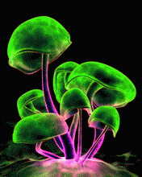
Xin Chaân Thaønh Caùm Ôn

